Slide 1
¿CÓMO SE PUEDE SOBRELLEVAR EL ESTRÉS POR CONTINGENCIA POR MEDIO DEL ARTE?
PREPARATORIA INCORPORADA A LA UNAM
CLAVE 6762
Ciclo escolar 2020-2021

Slide 2
¿CÓMO SE PUEDE SOBRELLEVAR EL ESTRÉS POR CONTINGENCIA POR MEDIO DEL ARTE?
PREPARATORIA INCORPORADA A LA UNAM
CLAVE 6762
CICLO ESCOLAR
2020-2021

Slide 3
MAESTROS PARTICIPANTES
APARTADO 2
M en E. HERRERA ABASCAL MA. DEL CARMEN ALEJANDRA (DIBUJO II).
M. en E. SÁNCHEZ FEREGRINO KARINA (LENGUA ESPAÑOLA).
LLM-I STRINGHINI GONZÁLEZ TANIA GUADALUPE (INGLÉS).

Slide 4
FECHAS
APARTADO 3
El proyecto se llevará a cabo en el ciclo escolar 2020-2021 por los alumnos de 4to y 5to de preparatoria.
Fecha de inicio: 17 de noviembre
Fecha de término: 29 de enero

Slide 5
¿CÓMO SE PUEDE SOBRELLEVAR EL ESTRÉS POR CONTINGENCIA POR MEDIO DEL ARTE?
Proyecto Conexiones Etapa 1
Apartado 4
CICLO ESCOLAR
2020-2021

Slide 6
ÍNDICE
APARTADO 5
Apartado 5.a Producto 1. C.A.I.A.C. Conclusiones Generales
Producto 3. Fotografía de la sesión.
Apartado 5.b Producto 2. Organizador gráfico.
Apartado 5.c Introducción
Apartado 5.d Objetivo general
Objetivo a alcanzar por cada asignatura
Apartado 5.e Preguntas generadoras/preguntas guía
Apartado 5.f Contenido. Temas y productos propuestos
Apartado 5.g Planeación general
Planeación día a día
Apartado 5.h Reflexión. Grupo interdisciplinario

Slide 7
Producto 1: C.A.I.A.C. Conclusiones Generales
APARTADO 5a
La Interdisciplinariedad
1. ¿Qué es? | Es una estrategia de trabajo con enfoque esférico, que identifica de forma previa las conexiones y relaciones de diversas disciplinas, las aprovecha para resolver un problema delimitado y con esto propicia el nacimiento de conocimientos nuevos y habilidades interpersonales.
2. ¿Qué características tiene ? | Abre el panorama a la solución de problemas. Requiere de planeación extensa. Implica el establecimiento de roles y posturas de los implicados. Despierta la creatividad. Permite conocer las interpretaciones particulares de cada disciplina. Fomenta el trabajo colaborativo y cooperativo. Facilita el traslado de los conocimientos adquiridos a situaciones nuevas. Propicia soluciones concretas a problemas reales. Vincula la teoría y la práctica.
3. ¿Por qué es importante en la educación? | La vida es interdisciplinaria y compleja, de modo que se educa para la vida permitiendo tomar conciencia del mundo. Facilita la adquisición de competencias. Permite que los aprendizajes sean significativos para los estudiantes; se pueden visualizar distintas vías de solución a problemas comunes. Promueve la escucha, la tolerancia y la empatía. Busca la independencia cognitiva del estudiante conjuntando la capacidad de análisis y de síntesis y evitando el reduccionismo.

Slide 8
APARTADO 5 A
4. ¿Cómo motivar a los alumnos para el trabajo interdisciplinario? | Buscando que el problema a resolver pertenezca situaciones que sean de su interés, cotidianidad y realidad, estando la solución a su alcance. Propiciando las actividades reto. Incluyendo las nuevas tecnologías.
5. ¿Cuáles son los prerrequisitos materiales, organizacionales y personales para la planeación del trabajo interdisciplinario? | Ajustes didácticos pedagógicos. Adecuación de los planes de estudio a la perspectiva interdisciplinaria. Delimitación del objetivo. Disposición de espacios y tiempo para planeación y desarrollo. Apertura de los docentes y alumnos. Grupos de trabajo heterogéneos y reducidos. Evaluación de la viabilidad del proyecto. Compromiso a salir un poco del círculo disciplinar. Momentos de reflexión y evaluación de los avances en planeación.
6. ¿Qué papel juega la planeación en el trabajo interdisciplinario y qué características debe tener? | Es la base o el eje rector para que el trabajo interdisciplinario funcione y dé los resultados esperados. La planeación es indispensable como criterio de éxito. Establece límites de evaluación sin restringir metodologías. Crea conciencia colectiva. Debe ser flexible y abierto al cambio. Tiene que considerar el momento de la aproximación de las diversas disciplinas, además incluir la obtención de conclusiones y recomendaciones.

Slide 9
APARTADO 5 A
El Aprendizaje Cooperativo
1. ¿Qué es? | Empleo didáctico de grupos pequeños, donde los integrantes trabajan juntos para maximizar el aprendizaje a través de la interacción de los mismos. El docente tiene un rol activo guiando a los alumnos a llegar a su objetivo, el cual es hacer del conocimiento una experiencia social.
2. ¿Cuáles son sus características? | Todos participan. Metas compartidas. Equipos pequeños Interdependencia positiva. Comunicación. Conducta pro-social Interacción dinámica. Autonomía por parte de los involucrados. Planificación coordinada. Responsabilidad individual y grupal. Escucha y consideración hacia los aportes de los demás. Se debe conseguir el objetivo por todos los miembros del grupo.
3. ¿ Cuáles son sus objetivos? | Es trabajar en conjunto para potencializar el desempeño, crear seguridad en el alumno propiciando la toma de decisiones. Desarrollar las habilidades interpersonales a través del fortalecimiento de las capacidades individuales. El lograr que los alumnos trabajen en conjunto, cuidando su aprovechamiento personal, pero también el del resto del grupo.

Slide 10
APARTADO 5A
4. ¿Cuáles son las acciones de planeación y acompañamiento más importantes del profesor, en éste tipo de trabajo? | Determinar objetivos Determinar participantes Asignación de roles Determinar actividades que promueven la interdisciplinariedad Planeación /cronograma de actividades Explicar las tareas a realizar Revisar objetivo Monitorear avances Evaluar aprendizaje adquirido
5. ¿De qué manera se vinculan el trabajo interdisciplinario, y el aprendizaje cooperativo? | Un trabajo interdisciplinario como es el caso de este proyecto, se debe realizar con la cooperación de varias disciplinas, es decir, integrando los conocimientos para lograr un mismo objetivo, con lo cual el alumno experimenta un aprendizaje cooperativo.

Slide 11
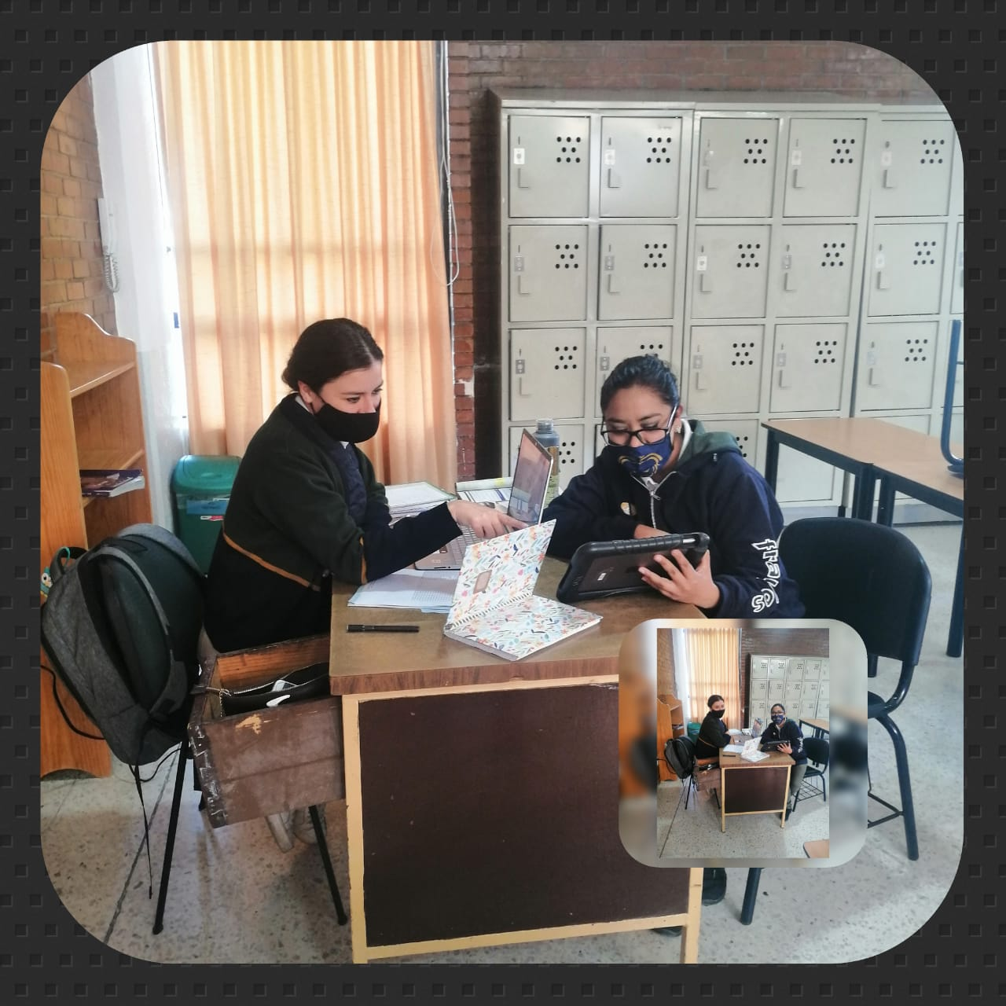
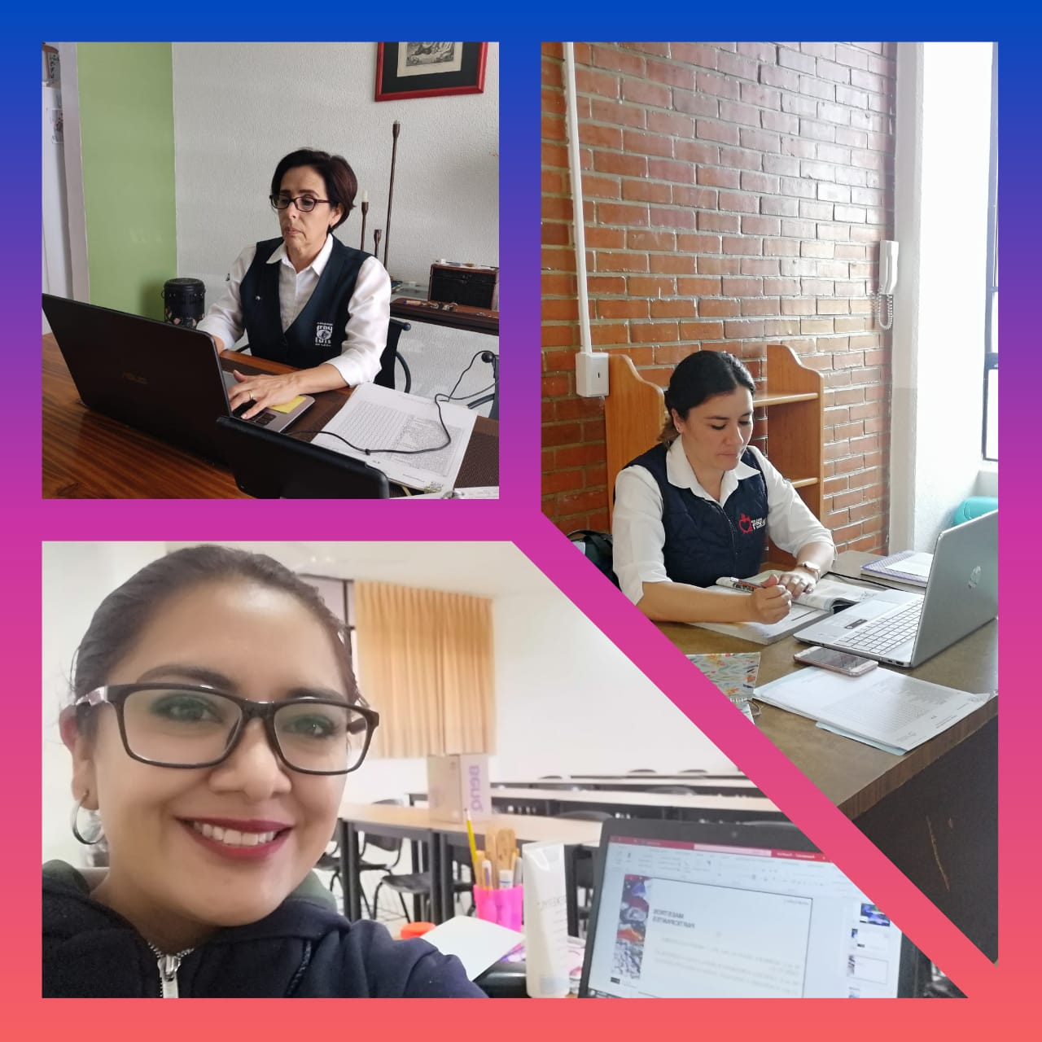
Producto 3 Fotografías
Apartado 5a

Slide 12
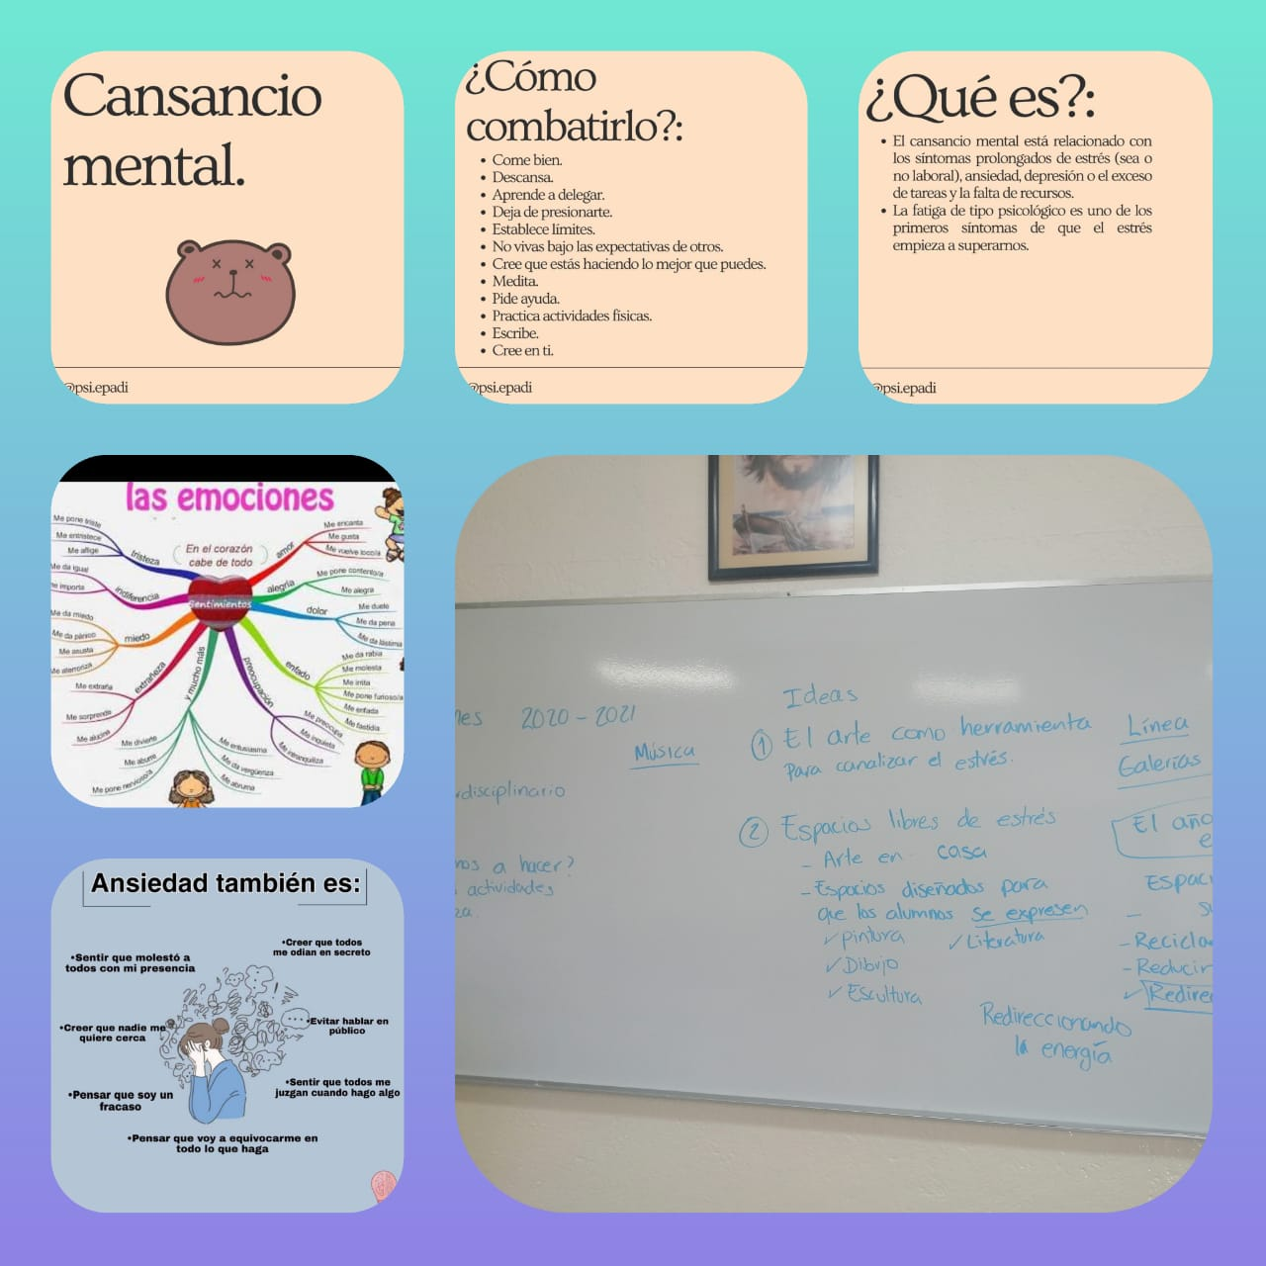
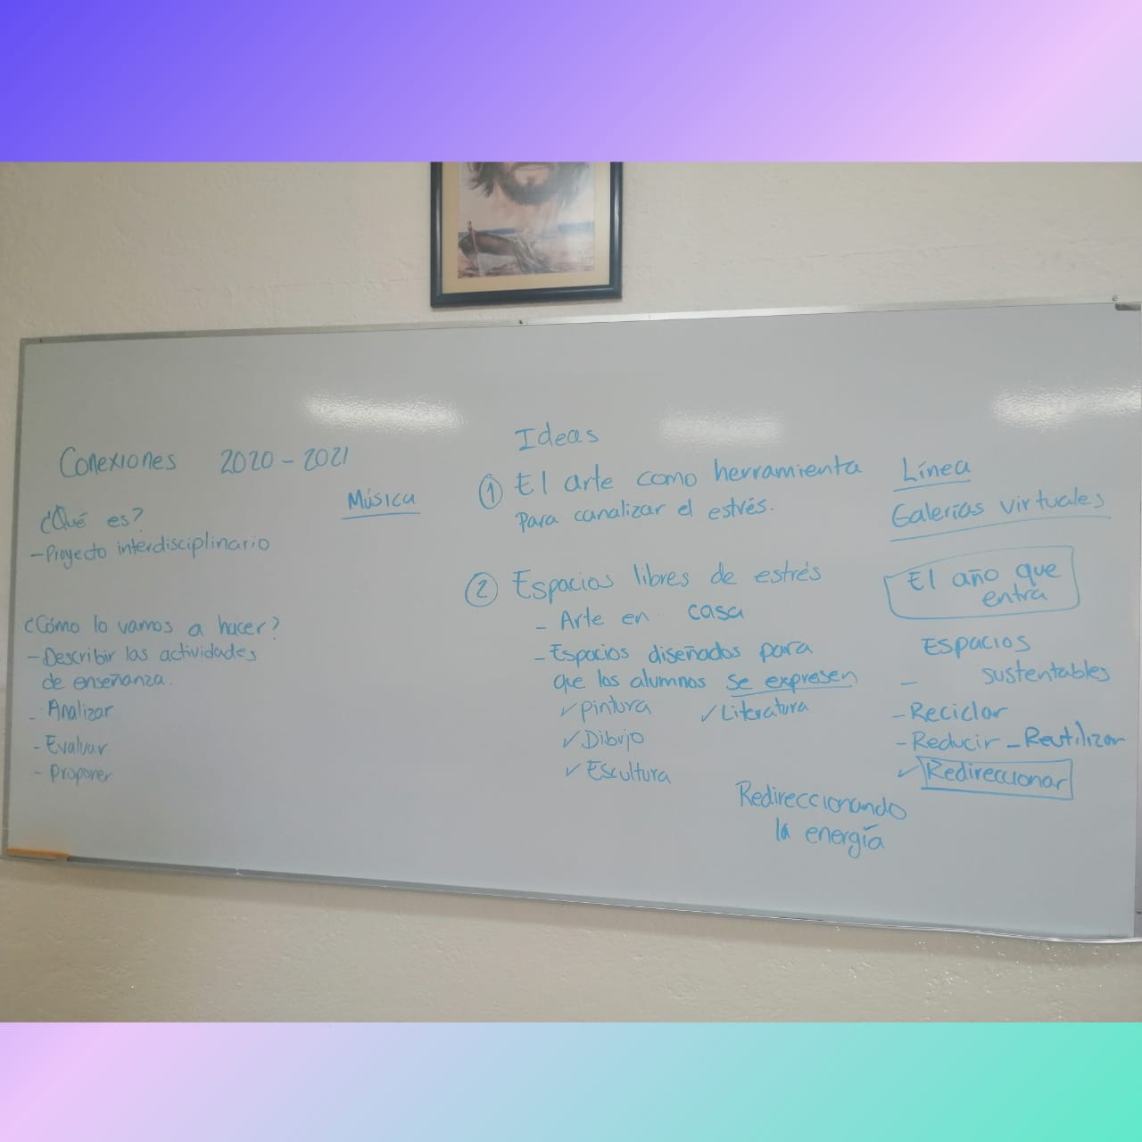
Producto 3 Fotografías
Apartado 5A

Slide 13
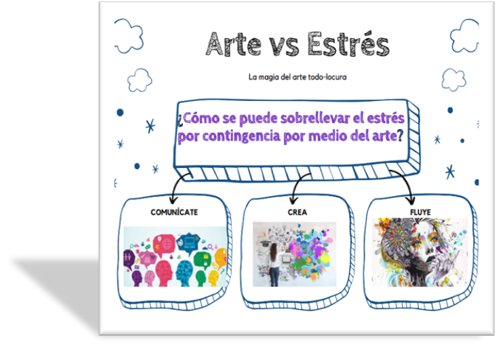
APARTADO 5 B
Organizador gráfico

Slide 14
JUSTIFICACIÓN
APARTADO 5 C
Desde el mes de marzo los estudiantes de todos los niveles educativos han estado confinados en sus hogares debido al COVID, pandemia que ha puesto a temblar al mundo entero, ya que la salud física y mental se han visto afectadas.
El encierro que se ha tenido a partir del mes de marzo y que continúa hasta la fecha ha ocasionado que tanto niños, jóvenes y adultos vivan en constante estrés, ansiedad o caigan en depresión, pues han dejado de lado todas las actividades que realizaban fuera de casa, así como la convivencia social, la cual es muy importante para los adolescentes. El arte es una opción que permite que personas de todas las edades expresen sus emociones y alivien los estados de estrés, ansiedad y depresión.

Slide 15
APARTADO 5D
OBJETIVO GENERAL
Este proyecto tiene como objetivo crear espacios disruptivos enfocados a la expresión de las emociones por medio del arte. Se trata de la creación de un espacio dentro de la seguridad del hogar en el cual los jóvenes puedan acudir cuando se sientan ansiosos, estresados o deprimidos. Será un lugar especial en el que se podrá escuchar música, pintar, dibujar, escribir, esculpir, bailar, actuar, tocar un instrumento, cantar; cada estudiante decidirá la manera en la que diseñará su espacio libre de estrés.

Slide 16
PROPÓSITOS A ALCANZAR POR ASIGNATURA
APARTADO 5 D
 | DIBUJO | INGLÉS | LENGUA ESPAÑOLA
OBJETIVOS O PROPÓSITOS QUE SE QUIEREN ALCANZAR | Reconocerá y valorará la importancia del dibujo en las diferentes manifestaciones académicas, artísticas y productivas, brindándole la posibilidad de plasmar sus ideas. Reconocerá la utilidad del dibujo para la elaboración de ilustraciones y convenciones graficas universales como medios esenciales en la comunicación e integración social, a fin de que los emplee para articular ideas graficas con significados claros en un lenguaje visual contemporáneo. Implementará los conocimientos y procedimientos de dibujo para que reflexionará, expresará su punto de vista y propondrá alternativas sobre los principales problemas del contexto, mediante la implementación de un proceso creativo que incluya etapas de documentación, boletaje, propuesta y realización, así como la exposición y la valoración del producto realizado, todo ello en un nivel introductorio. Comprenderá y utilizará el dibujo como medio para expresar y comunicar ideas, manifestando una postura ética sobre temas ya sea de interés social, cultural, de conservación del entorno, respeto a derechos sociales u otros de relevancia. Desarrollará su creatividad mediante los conocimientos de los elementos gráficos elementales, el mejoramiento de habilidades motrices finas, el aprendizaje de la técnicas y herramientas esenciales del dibujo manual. | Desarrollará la producción escrita para hacer coincidir rima y compás de canciones en inglés ya existentes. Practicará la pronunciación y la fluidez, mientras cantan canciones en inglés con una pista. Desarrollará su creatividad para producir un video en el que recree una canción con coreografía, escenografía, y vestuario en donde sigan la pista con el movimiento de labios. Desarrollará la producción escrita al escribir una historia. | Desarrollará su habilidad comunicativa manera oral. Desarrollará su habilidad comunicativa manera escrita. Producirá textos literarios de su propia autoría. Considerará al arte como una manera de comunicar sus emociones. Decodificará los textos icónicos verbales con el fin de interpretar distintos recursos de persuasión. Diseñará un texto icónico verbal con el propósito de evidenciar la comprensión de las características y finalidades de éste. Analizará la poesía de vanguardia para establecer las relaciones entre el texto escrito y la imagen.

Slide 17
PREGUNTAS GUÍA
APARTADO 5 E
¿Qué es estrés?
¿Qué es una emoción?
¿Qué diferencia existe entre un sentimiento y una emoción?
¿Qué es arte?
¿qué entiendes por espacio disruptivo?
¿Por qué el arte aclara la mente y te da una manera constructiva para liberar emociones?
¿Por qué se podría considerar al arte como un lenguaje que permite la comunicación
¿Qué pasa si no se expresan las emociones?
¿Cómo se integra la comunicación en la lengua meta a través del arte
¿En qué expresiones artísticas se puede integrar la comunicación oral o escrita?

Slide 18
TEMAS Y PRODUCTOS PROPUESTOS
APARTADO 5 F
 | CONTENIDO | TEMA | PRODUCTO | EVALUACIÓN | EVIDENCIA
DIBUJO | El dibujo gestual para la expresión gráfica e interpretación del entorno El dibujo como mensaje en el proceso de comunicación y sus funciones. El bocetaje y el trazo de textos. | Dibujar para conocer la vida Dibujar para comunicar y expresar Dibujar para pensar, crear y explicar ideas. | El Dibujo en la historia del pensamiento (expresión gráfica e interpretación del entorno) Representación gráficas de ideas como mensaje en el proceso de comunicación y sus funciones El bocetaje y el trazo de texto, creando estrategias creativas en la resolución de problemas. A partir de un cuento creara el bocetaje, propuesta y realización del cuento | Continua Continua | Composición Gráfica Composición gráfica

Slide 19
TEMAS Y PRODUCTOS PROPUESTOS
APARTADO 5 F
 | Contenido | Tema | Producto | Evaluación | Evidencia
LENGUA ESPAÑOLA | El Texto icónico verbal. Tipos de texto icónico verba. Poesía de vanguardia | Denotación, connotación, simbolismo, lenguaje figurado. Caricatura, meme, historieta, cartel. Caligrama, greguería, hélices. | Cuentos, poemas, frases. Caricaturas, historietas, carteles referentes al arte y a la salud mental. Poemas | Continua. Continua. Continua. | Textos. Caricaturas, historietas, carteles. Textos.

Slide 20
TEMAS Y PRODUCTOS PROPUESTOS
APARTADO 5 F
 | CONTENIDO | TEMA | PRODUCTO | EVALUACIÓN | EVIDENCIA
INGLÉS | La producción escrita para crear letras de canciones La comprensión lectora para entender letras de canciones en inglés. La producción oral y pronunciación del inglés | Rima Lectura e interpretación Pronunciación | Letras de canciones originales con música de canciones conocidas Representación de la canción a través de un performance de lip cyncing (sincronización de labios). Video de karaoke en donde los alumnos se graben cantando las canciones en inglés | Continua Continua Continua | Composición Video Video

Slide 21
APARTADO 5 G
PLANEACIÓN GENERAL
ACTIVIDAD | 17-20 NOV | 23-27 NOV. | 30 NOV-3 DIC. | 7-11 DIC. | 14-17 DIC. | 11-15 ENE. | 18-22 ENE. | 25-29 ENE.
Explicación del proyecto
Investigación de conceptos
Diseño de espacio
Diseño de espacio
Revisión de avance y resolución de dudas
Poniendo en práctica
Poniendo en práctica
Revisión de avance y resolución de dudas
Poniendo en práctica
Entrevista para recoger resultados
Análisis de resultados

Slide 22
PLANEACIÓN DÍA A DÍA
APARTADO 5 G
¿CÓMO SE PUEDE SOBRELLEVAR EL ESTRÉS POR CONTINGENCIA POR MEDIO DEL ARTE?
Este proyecto tiene como objetivo crear espacios disruptivos enfocados a la expresión de las emociones por medio del arte. Se trata de la creación de un espacio dentro de la seguridad del hogar en el cual los jóvenes puedan acudir cuando se sientan ansiosos, estresados o deprimidos. Será un lugar especial en el que se podrá escuchar música, pintar, dibujar, escribir, esculpir, bailar, actuar, tocar un instrumento, cantar; cada estudiante decidirá la manera en la que diseñará su espacio libre de estrés.

Slide 23
APARTADO G
ASIGNATURA | CONTENIDO | ACTIVIDADES | OBSERVACIONES
LENGUA ESPAÑOLA | Investigación Lenguaje figurado Texto icónico verbal Poesía de vanguardia | Busca los siguientes conceptos: estrés, arte, espacio disruptivo, creatividad. ¿Qué relación tiene el arte con el lenguaje figurado? ¿Cuáles son las características de la denotación y la connotación? ¿Qué es un texto icónico verbal? ¿Qué características tienen las caricaturas, los cómics, los memes? Anota las características de: caligrama, greguería, hélice | Los estudiantes investigarán las características y los conceptos para que la creación de cada uno de ellos les resulte más sencilla. Es importante mencionar que por medio de la expresión artística, los estudiantes podrán desahogar el estrés que se produce durante la cuarentena. Por medio de esta actividades el estudiante despertará su creatividad.

Slide 24
APARTADO G
INGLÉS | Producción escrita Comprensión e interpretación lectora Lectura y Pronunciación | Compón la letra en inglés para una canción ya conocida de su elección. Lee la letra de una canción en inglés de su elección y representará su interpretación con un show de lip cyncing (sincronización de labios) en un video Realiza un video en el que se muestre cantando una canción en inglés en modo Karaoke. | trabajará con nociones de rima y vocabulario que se adapte a la composición de su canción. El alumno desarrollará su creatividad al interpretar la letra de la canción con baile e interpretación teatral. Al leer la letra de la canción mientras canta, el alumno estará desarrollando la correcta pronunciación de la letra.

Slide 25
APARTADO G
DIBUJO II | El dibujo gestual para la expresión gráfica e interpretación del entorno El dibujo como mensaje en el proceso de comunicación y sus funciones. El bocetaje y el trazo de textos. | Crea una metáfora visual expresando una idea propia. Descubre el punto como la mínima expresión gráfica y su nivel de creación a partir de concentrar y diseminar puntos. Ilustra un cuento sencillo | La metáfora visual es un medio gráfico que ayuda a expresar a través de dibujos sencillos una idea, llegando directamente al observador. El puntillismo además de ser una corriente artística, es una técnica que requiere dedicación y demanda paciencia que lleva a logros inimaginables. Ilustrar un cuento es una forma de dar a conocer nuestra capacidad creativa y expresiva a un sin número de lectores.

Slide 26
APARTADO G
Asignatura | Lengua Española
Objetivo de la unidad | Organizar, a partir del conocimiento de las fases de la investigación documental, la información recopilada de diferentes fuentes sobre un tema de actualidad (los temas que tratarán serán el estrés y el arte), para vincularlo con la asignatura de Lengua Española.
Objetivo de la actividad | Que los estudiantes puedan poner en práctica las habilidades para buscar información, lectura de comprensión, redacción de síntesis, resúmenes, paráfrasis, para que logren crear un espacio disruptivo que les permita desestresarse.
Contenidos procedimentales | Investigación, lectura de comprensión, redacción de síntesis, resúmenes y paráfrasis; uso de sinónimos, antónimos, homófonos; signos de acentuación y puntuación; textos iconográficos, poesía de vanguardia.
Contenidos actitudinales | Respeto, tolerancia, empatía.
Interdisciplinariedad | Por medio del Dibujo se comienza a hacer el diseño del espacio, de igual manera, se van a realizar obras que involucren la creatividad al hacer uso de plumones, gises, pintura acrílica, entre otros materiales. En lo que respecta a la asignatura de Inglés, se relaciona en el proceso comunicativo, en la comprensión de textos en inglés, así como en la creación de canciones en una lengua extranjera.
Tiempo aproximado | El proyecto tiene una duración de 8 semanas, de las cuales e dedicarán dos sesiones a la semana, durante el horario escolar, la primera para dar instrucciones y la segunda para resolver dudas o ver los avances de los alumnos. Sin embargo, los estudiantes podrán dedicar más tiempo, pues estarán realizando actividades que les permitirán el desestrés del día.
Aprendizajes por alcanzar | Los estudiantes pueden transformar una situación complicada, como lo es el estrés, en una oportunidad para expresar por medio del arte sus emociones, relacionando los temas vistos en las asignaturas de Dibujo, Inglés y Lengua Española con la creación artística de una pintura, un dibujo, una canción, etc., y su vida cotidiana.
Problemática o situación detonadora | ¿Cómo se puede sobrellevar el estrés por contingencia por medio del arte?

Slide 27
APARTADO 5G
PLANEACIÓN DÍA A DÍA
Estrategias/ actividades (incluir inicio, desarrollo y cierre) | Semana 1 Inicio: Explicación del proyecto. Desarrollo: búsqueda de conceptos. Cierre: ¿cómo te sientes hoy? Plenaria. | Semana 2 Inicio: Lluvia de ideas para diseñar espacio. Desarrollo: búsqueda de materiales, limpieza del espacio elegido. Cierre: ¿Cómo está tu energía? Plenaria. | Semana 3 Inicio: Lluvia de ideas para diseñar espacio. Desarrollo: búsqueda de materiales, limpieza del espacio elegido. Cierre: ¿Se ha modificado tu estado de ánimo? Plenaria. | Semana 4 Inicio: dinámica. El adivina quién de las emociones. Desarrollo: compartiendo mi espacio y resolviendo dudas. Cierre: ¿Cómo ha cambiado el ambiente de familiar? | Semana 5 Inicio: La importancia de controlar el estrés. Desarrollo: poniendo en práctica aquello que me relaja. Cierre: ¿Cómo me siento? | Semana 6 Inicio: La importancia de controlar el estrés. Desarrollo: poniendo en práctica aquello que me relaja. Cierre: ¿Cómo me | Semana 7 Inicio: Dinámica de mindfulness Desarrollo: compartiendo mi espacio y resolviendo dudas. Cierre: ¿Cómo me siento? | Semana 8 Inicio: ¿Por qué son importantes las emociones? Desarrollo: compartiendo experiencias. Cierre: ¿Qué me ha dejado este proyecto? Nota: El equipo docente se dedicará a analizar los resultados.
Observaciones | Cada semana, se destinará un día para que el equipo docente comparta sus experiencias con el proyecto, las dudas que han presentado los grupos. En la semana 8 el equipo docente analizará los resultados, para redactar sus conclusiones.
Evidencias de aprendizaje/producto | Infografías, fotografías, videos.
Evaluación | Rúbricas y listas de cotejo.

Slide 28
APARTADO G
Referencias | Arévalo, L.. (2014). Cómo manejar el estrés a través de actividades artísticas. 04/09/2020, de AARP Sitio web: https://www.aarp.org/espanol/recursos-para-el-cuidado/expertos/Lyda-Arevalo-Flechas/info-2014/manejo-estres-actividades-arte.html CDC. (2020). Sobrellevar el estrés. 04/09/2020, de Centros para el Control y la Prevención de enfermedades Sitio web: https://espanol.cdc.gov/coronavirus/2019-ncov/daily-life-coping/managing-stress-anxiety.html DGDCUNAM. (2020). Coronavirus. Efectos psicológicos de una pandemia: el Estrés. 04/09/2020, de DGDCUNAM Sitio web: http://ciencia.unam.mx/leer/995/coronavirus-efectos-psicologicos-de-una-pandemia-el-estres- IMSS. (2020). Estrés en niños, niñas y adolescentes durante la cuarentena...cómo puedes sobrellevarlo. 04/09/2020, de IMSS Sitio web: http://www.imss.gob.mx/sites/all/statics/pdf/guarderias/estres-ninos-cuarentena.pdf Infobae. (2020). Los efectos de la cuarentena en los jóvenes: ansiedad, depresión y estrés. 04/11/2020, de Infobae Sitio web: https://www.infobae.com/sociedad/2020/06/18/los-efectos-de-la-cuarentena-en-los-jovenes-ansiedad-depresion-y-estres/ Infobae. (2020). Cómo combatir el estrés mediante el arte. 04/11/2020, de Infobae Sitio web: https://www.infobae.com/2016/05/28/1814676-como-combatir-el-estres-el-arte/

Slide 29
REFLEXIÓN DEL EQUIPO
APARTADO H
¿Cómo se fue integrando el proyecto interdisciplinario desde la primera sesión a la planeación del proyecto?
El equipo fue analizando las lecturas y los videos propuestos por la DGIRE, la primera vez que nos reunimos contamos con la presencia de una de las compañeras que participó en el proyecto del año pasado, ella nos explicó cómo fue su experiencia y nos ayudó a comprender algunos conceptos.
En la segunda reunión hicimos una lluvia de ideas con las temáticas que nos gustaría trabajar y sobre cómo podríamos hacerlo desde la distancia. Nos dimos cuenta de que el estrés era una variable predominante en todos los ámbitos: sociales, familiares y académicos; por ese motivo decidimos trabajar en un proyecto que ayudara a controlar el terrible estrés de cuarentena.

Slide 30
APARTADO H
Vimos que el arte y la comunicación van de la mano, es por eso que optamos por una idea que incluyera la parte artística como vínculo para expresar las emociones y así, liberar tensión, ansiedad o estrés.
Posteriormente se realizó una plenaria en donde los equipos expusieron los temas que trabajarían y sus objetivos.
Se tuvo trabajo a distancia, ya que por motivos salubridad no es posible tener tantas reuniones presenciales, sin embargo, esto no fue un impedimento para seguir con la idea, pusimos en práctica reuniones por medio de zoom, meet, trabajar con documentos compartidos.

Slide 31
APARTADO H
¿Cómo fue el trabajo cooperativo entre los miembros del equipo?
El trabajo cooperativo ser desarrollo de manera eficiente, las compañeras dieron la apertura para que se trabajara con respeto, libertad. Se ha tenido la apertura de escuchar opiniones y sugerencias para la mejora del proyecto. Ha sido un trabajo enriquecedor que, además de cumplir con un objetivo académico, ha facilitado la convivencia entre compañeras, obviamente, ajustándonos a la sana distancia.
3.- ¿Cuáles fueron los principales obstáculos a los que se enfrentaron como grupo y cómo lo solucionaron?
El tiempo ha sido un factor que en ocasiones fue problema para la organización de las reuniones, al ser docentes de asignaturas distintas y por ende, con horarios diferentes, fue complejo coincidir, sin embargo, optamos por reunirnos una vez a la semana, rotando los días para no afectar al mismo grupo, las reuniones las hemos hecho por medio de zoom o meet. Hemos trabajado con documentos compartidos, esto ha facilitado el trabajo cooperativo.

Slide 32
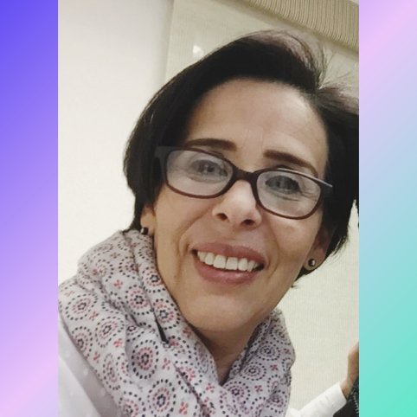
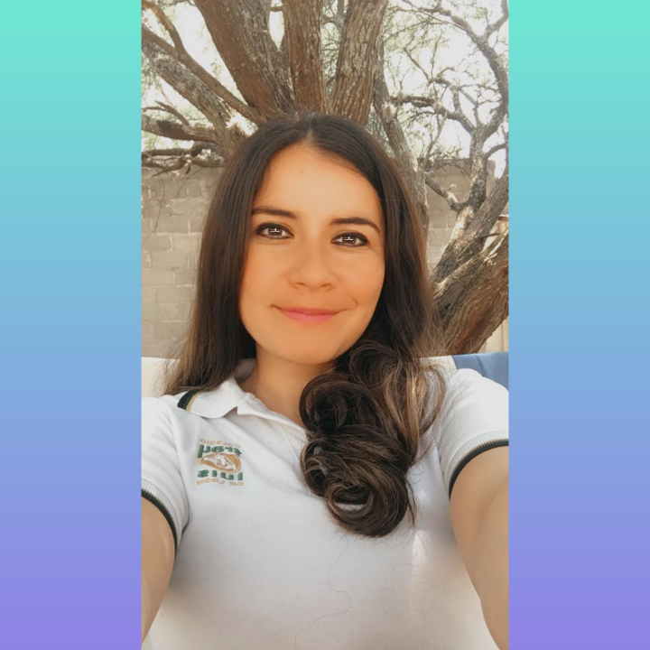
Karina
Ale
Equipo
Fray Luis de León
Tania

